Slide 1
Why is testing
ThS. Trần Thị Thanh Nga
Khoa CNTT, Trường ĐH Nông Lâm TPHCM
Email: ngattt@hcmuaf.edu.vn

Slide 2

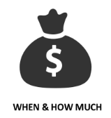
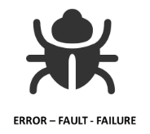
Learning Goals
Notes:
Why necessary
Các thuật ngữ khác nhau và mối quan hệ giữa chúng: Error – Fault – Failure
When & How much: khi nào lỗi phần mềm phát sinh, chi phí sửa các lỗi này khác nhau như nào theo từng giai đoạn phát triển phần mềm

Slide 3
Content
Why is testing necessary?
Defect/Bug in Software Project
When do defects arise?
Cost of defects
Notes:
Tại sao việc kiểm thử phần mềm lại cần thiết?
Lỗi trong các sản phẩm phần mềm
Khi nào thì lỗi xuất hiện?
Chi phí lỗi thay đổi như thế nào?

Slide 4
Why is testing necessary?
Because software is likely to have faults
To learn about the RELIABILITY of the software
Because failures can be very EXPENSIVE or even DANGEROUS
To avoid being SUED by customers
To stay in Business
Notes:
Sản phẩm phần mềm nào cũng chắc chắn có lỗi (FAULT): sản phẩm do con người tạo ra, nên dù cẩn trọng, thì vẫn ko đảm bảo phần mềm ko có lỗi, nên cần có người hoặc nhóm kiểm tra xem phần mềm có lỗi hay ko?
Tìm hiểu độ tin cậy của phần mềm: kiểm thử giúp tìm hiểu độ tin cậy của phần mềm
Vì các lỗi tìm được khi đang dùng phần mềm trong thực tế CHI PHÍ CAO để sửa chữa, khắc phục và thậm chí là gây NGUY HIỂM cho tính mạng con người
Tránh được sự kiện tụng của khách hàng
Doanh nghiệp muốn phát triển trong lĩnh vực nào đó thì cần đảm bảo sản phẩm do mình cung cấp tới người sử dụng có chất lượng tốt

Slide 5
Software Failures
Loss of money
Loss of time
Loss of business reputation
Injury/Dead
Notes:
Mất tiền để xử lý khắc phục
Mất thời gian
Mất sự tin tưởng của khách hàng (mất uy tín)
Gây ra thương tổn với con người
Ví du: Vào tháng 5/1992, Pepsi tung ra chương trình khuyến mãi, nếu mua đc chai có nắp chai là 349, nhưng vì phần mềm có lỗi nên có 800k chai có nắp 349 ➔ phải chi 32 tỷ USD thay vì 40.000$ như ban đầu ➔ tốn thời gian khắc phục sự cố;
Lỗi chính tả: ko chuyên nghiệp; hoặc sai chính tả dẫn tới ý nghĩa khác
Lỗi vận hành tàu điện, tàu hỏa, tàu biển, máy bay có thể dẫn tới kết quả thảm khốc; lỗi phần mềm pha chế thuốc

Slide 6
Defect / Bug in Software Project
Error
Fault
Failure
Bug
Defect

Slide 7
Defect / Bug in Software Project
Error: a human action that produces an incorrect result
Fault: an incorrect step, process, or data definition. The result of an error.
Failure: a behavioral deviation from user requirement or product specification
Notes:
Error: tương đương với sự nhầm lẫn, ko cẩn thận của người làm phần mềm. VD: làm website bán thuốc, khi nhập dữ liệu cho thuốc kháng sinh Jinat, phải nhập “Sử dụng ngay trước khi ăn”, nhưng nhập thiếu từ “ngay” ➔ error
Fault: kết quả của error, nếu người nhập dữ liệu cho thuốc ko phát hiện ra lỗi mình đã nhập sai, khi có người kiểm tra và phát hiện ra vấn đề ➔ fault
Failure: it’s a gap between user requirement and product (deviation: độ lệch); phát sinh ra khi hoạt động đảm bảo chất lượng của sản phẩm trước khi đưa ra thị trường ko thể lọc hết các fault. Ví dụ: tester ko phát hiện ra fault về việc nhập thiếu chữ “ngay” và thông tin đó được đưa tới người sử dụng website ➔ failure

Slide 8
Relation of error, fault and failure
ERROR
FAULT
FAILURE
A person makes an error…
… that creates faults in the software…
… that can cause failures in operation
DEFECT/ BUG/ INCIDENT MANAGEMENT

Slide 9
Relation of error, fault and failure
ERROR
FAULT
ERROR
ERROR
FAULT
ERROR
FAULT
FAILURE
ERROR
FAULT
ERROR
Notes:
Con người khi tạo ra 1 sản phẩm thì tạo ra rất nhiều error
Có thể 1 error gây ra 1 fault

Slide 10

When do defects arise?
User requirement:

Slide 11
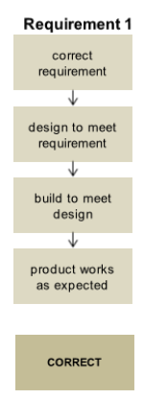
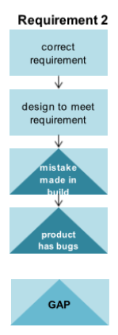
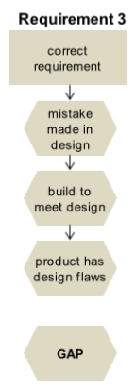
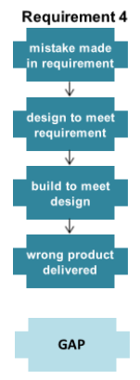
When do defects arise?
Notes:
TH1: mọi việc đều hoàn hảo ➔ lý tưởng
TH2: yêu cầu đúng, thiết kế đáp ứng yêu cầu, lập trình sai (có 1 hình tam giác bên trong), sản phẩm cuối cùng có lỗi, ko đúng hoàn toàn với yêu cầu ➔ có GAP (độ lệch giữa yêu cầu đặc tả và phần mềm), có lỗi phát sinh
TH3: yêu cầu là hình chữ nhật, khi thiết kế lại là hình lục giác, thiết kế sai tạo sản phẩm sai, lỗi phát sinh từ quá trình thiết kế
TH4: mong muốn của user là hình chữ nhật, sai từ yêu cầu đặc tả so với yêu cầu mong muốn ➔ dù có làm tốt tất cả các khâu thì sản phẩm tạo ra vẫn sai hoàn toàn

Slide 12
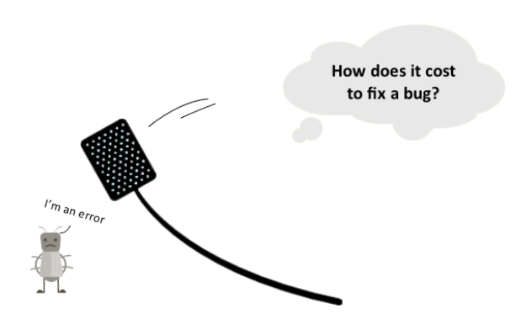
Cost of defect

Slide 13
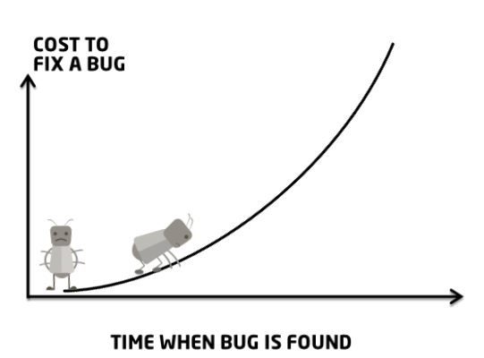
Cost of defect
Cost of finding and fixing defect rises considerably across life cycle
Notes:
- Chi phí tăng dần theo thời gian, lỗi phát hiện sớm thì chi phí nhỏ, càng về sau càng lớn

Slide 14
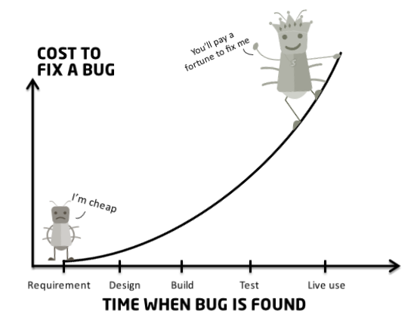
Cost of defect
Cost of finding and fixing defect rises considerably across life cycle
Notes:
- Chi phí tăng dần theo thời gian, lỗi phát hiện sớm thì chi phí nhỏ, càng về sau càng lớn

Slide 15
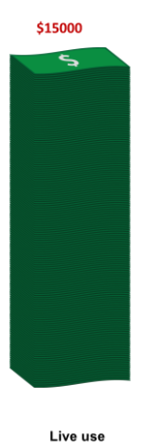
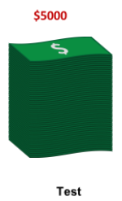
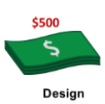
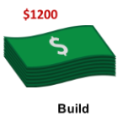
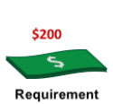
Cost of defect
Notes:
Design: 2.5 lần
Build: 6 lần
Test: 25 lần
Live in use: 75 lần
Giai đoạn càng sau càng liên quan tới nhiều người, liên quan tới nhiều quy trình

Slide 16
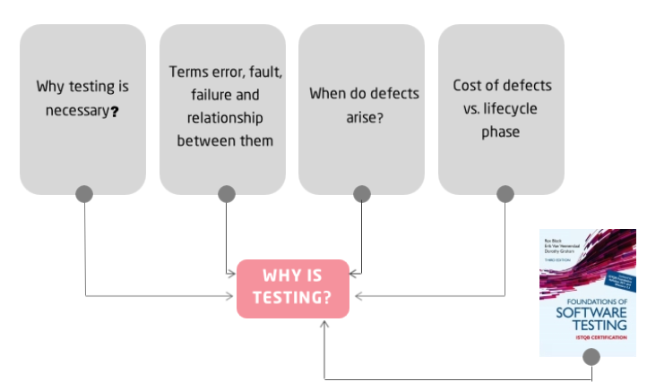
Summary
Notes:
Đọc phần 1.1 trong cuốn sách trên

Slide 17
Tài liệu tham khảo
Tham khảo bộ bài giảng được biên soạn bởi cty FSOFT

